Slide 1
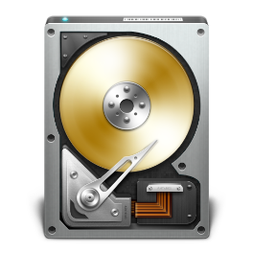

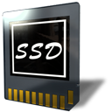
Зберігання інформації. Носії інформації.
За новою програмою
Урок 31

Slide 2



Носії повідомлень
Розділ 5 § 31
Довгий час люди зберігали інформацію у своїй пам’яті. Пісні, думи, казки передавалися усно з по­коління в покоління.

Slide 3
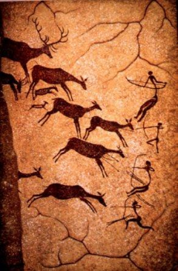
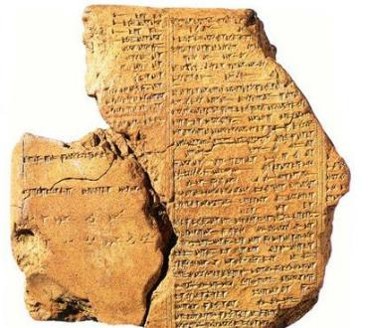

Носії повідомлень
Розділ 5 § 31
Згодом для зберігання різних повідомлень почали використовувати підручні засоби. Люди висікали на скелях та каменях зображення, робили на палицях зарубки, розмальовували посуд.

Slide 4
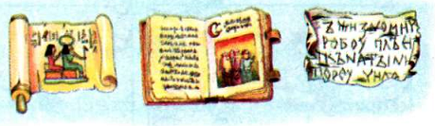
Носії повідомлень
Розділ 5 § 31
З виникненням писемності стало можливим
зберігати текстові повідомлення. Для збереження таких повідомлень використовували папірус, пер­гамент, папір тощо.

Slide 5



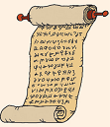



Носії повідомлень
Розділ 5 § 31
Об’єкти, на яких зберігаються повідомлення, називають носіями повідомлень.
Які носії повідомлень зображені на малюнках? Які повідомлення можна зберігати на цих носіях?

Slide 6
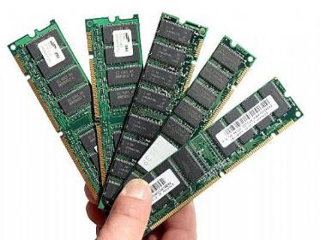
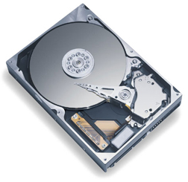
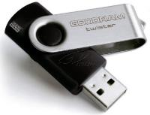
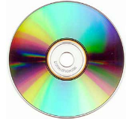
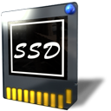
Сучасні носії повідомлень
Розділ 5 § 31
Комп’ютер, як і людина, теж має пам’ять.
Пам’ять комп’ютера — це запам’ятовуючий при­стрій, призначений для зберігання даних. Пам’ять комп’ютера поділяють на:
Внутрішня
Зовнішня

Slide 7
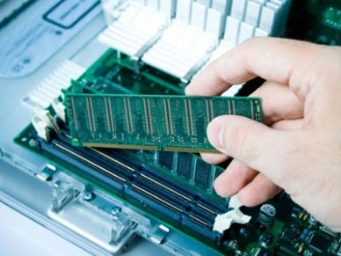
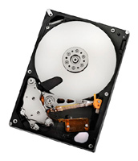
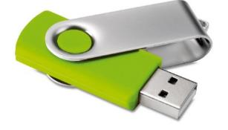

Сучасні носії повідомлень
Розділ 5 § 31
У внутрішній пам’яті розміщуються всі дані, з якими в цей момент працює комп’ютер. Зовнішня пам’ять призначена для зберігання даних протягом довгого часу. Зовнішні запам’ятовуючі пристрої є носіями даних.

Slide 8

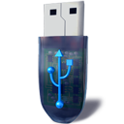
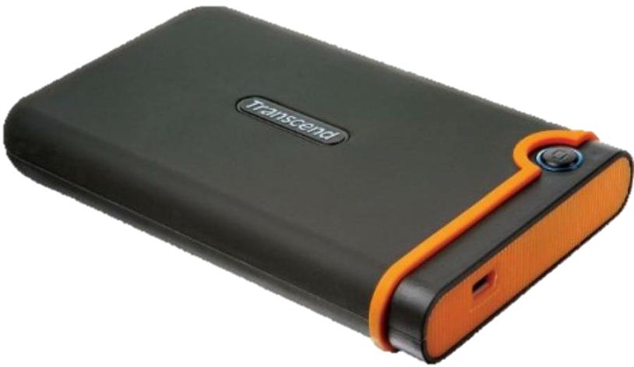
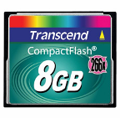
Сучасні носії повідомлень
Розділ 5 § 31
До сучасних носіїв повідомлень належать:
Жорсткий магнітний диск (вінчестр)
Флеш-накопичувач
Оптичний диск
Карта пам’яті
Зовнішній жорсткий магнітний диск (вінчестр)

Slide 9
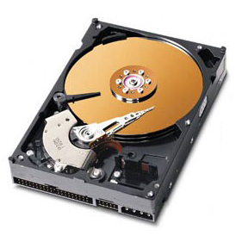
Сучасні носії повідомлень
Розділ 5 § 31
Носієм даних у накопичувачі на жорстких магнітних дисках (НЖМД) є один або кілька металевих дисків, покритих шаром магнітної речовини. Запис даних виконується шляхом намагнічування ділянок поверхні диска з використанням електромагнітної головки, яка виконує і зчитування даних.
Поверхня одного з жорстких дисків
Електромагнітна головка

Slide 10
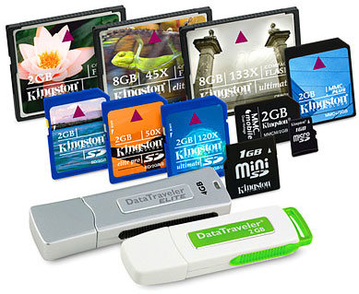
Сучасні носії повідомлень
Розділ 5 § 31
Пристрої флеш-пам'яті останнім часом набули широкого розповсюдження і використовуються не тільки як пристрої для перенесення даних між комп'ютерами, але і як основний пристрій зовнішньої пам'яті в переносних комп'ютерах -
нетбуках, планшетних комп'ютерах, не кажучи вже про мобільні пристрої, а також фото- і відеокамери. Флеш-пам'ять значно зменшила використання оптичних дисків.

Slide 11
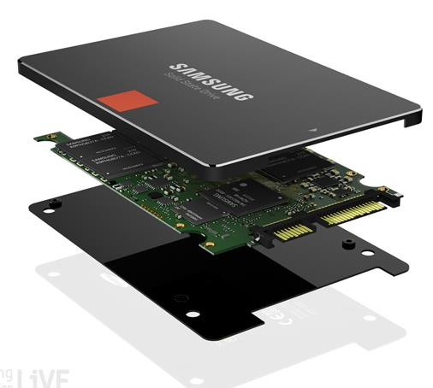
Сучасні носії повідомлень
Розділ 5 § 31
Зі збільшенням ємності пристроїв флеш-пам'яті вони почали активно використовуватися і як замінники накопичувачів на жорстких магнітних дисках. Такі пристрої отримали назву твердотілих накопичувачів або SSD-дисків.

Slide 12
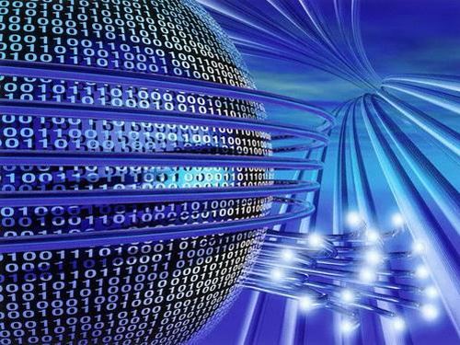
Дані
Розділ 5 § 31
Повідомлення, зафіксовані на носії у вигляді, зручному для зберігання й опрацювання, утворюють дані.

Slide 13

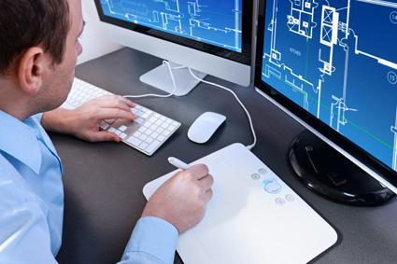
Дані
Розділ 5 § 31
Дані - зафіксовані повідомлення, тобто збережені на носії

Slide 14

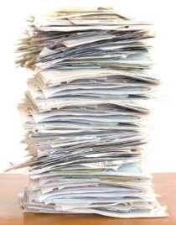
Цікавинки
Розділ 5 § 31
Уявляєш, оптичний диск може вмістити стільки текстових даних, що якщо їх надрукувати і покласти аркуші один на одний, то висота цих аркушів становитиме аж 70 метрів!

Slide 15








Працюємо за комп’ютером
Розділ 5 § 31

Slide 16
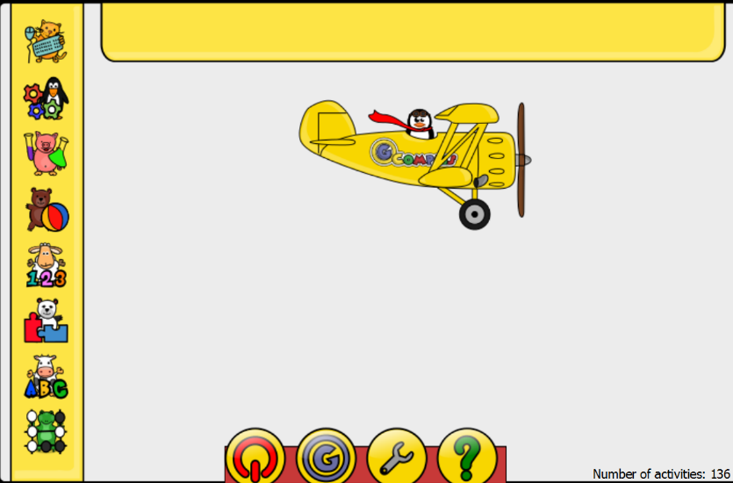
Працюємо за комп’ютером
Розділ 5 § 31

Slide 17
Дякую за увагу!
За новою програмою
Урок 31

